Slide 1
TEMA O TÍTULO

Slide 2
CONTENIDO
TEXTO ARIAL 18 TÍTULO ARIAL COND. 44
1.
2.
3.
4.
5.
6.
7.
8.
9.
10.

Slide 3
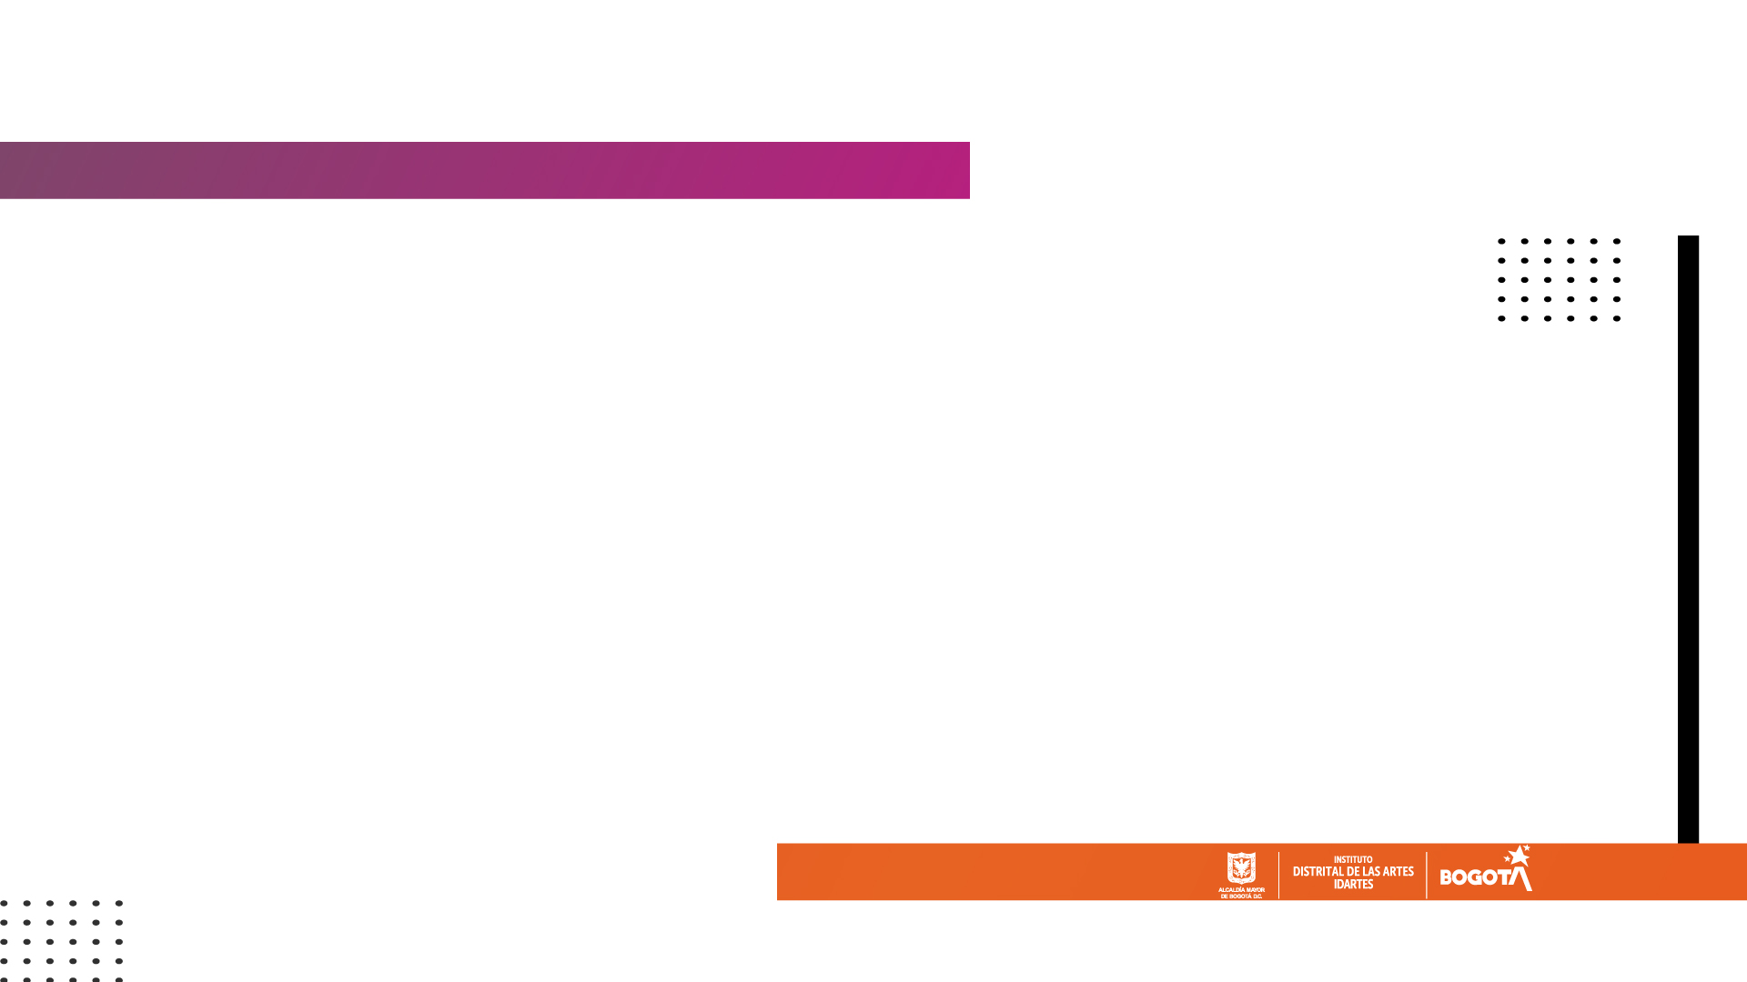
QUIENES SOMOS?
TEXTO Arial 16 TÍtulo Arial cond. 40
El Instituto Distrital de las Artes – IDARTES es una entidad con más de 11 años de creación, adscrita a la Secretaría de Cultura, Recreación y Deporte. Se encarga de la ejecución de políticas, planes y proyectos para el ejercicio efectivo de los derechos culturales de los ciudadanos del Distrito Capital.
El Instituto Distrital de las Artes – IDARTES es una entidad con más de 11 años de creación, adscrita a la Secretaría de Cultura, Recreación y Deporte. Se encarga de la ejecución de políticas, planes
El Instituto Distrital de las Artes – IDARTES es una entidad con más de 11 años de creación, adscrita a la Secretaría de Cultura, Recreación y Deporte. Se encarga de la ejecución de políticas, planes y proyectos para el ejercicio efectivo de los derechos culturales de los ciudadanos del Distrito Capital.
El Instituto Distrital de las Artes – IDARTES es una entidad con más de 11 años de creación, adscrita a la Secretaría de Cultura, Recreación y Deporte. Se encarga de la ejecución de políticas, planes y proyectos para el ejercicio efectivo de los derechos culturales de los ciudadanos del Distrito Capital.

Slide 4
TÍTULO
El Instituto Distrital de las Artes – IDARTES es una entidad con más de 11 años de creación, adscrita a la Secretaría de Cultura, Recreación y Deporte. Se encarga de la ejecución de políticas, planes y proyectos para el ejercicio efectivo de los derechos culturales de los ciudadanos del Distrito Capital.
El Instituto Distrital de las Artes – IDARTES es una entidad con más de 11 años de creación, adscrita a la Secretaría de Cultura, Recreación y Deporte. Se encarga de la ejecución de políticas, planes y proyectos para el ejercicio efectivo de los derechos culturales de los ciudadanos del Distrito Capital.
El Instituto Distrital de las Artes – IDARTES es una entidad con más de 11 años de creación, adscrita a la Secretaría de Cultura, Recreación y Deporte. Se encarga de la ejecución de políticas, planes y proyectos para el ejercicio efectivo de los derechos culturales de los ciudadanos del Distrito Capital.
El Instituto Distrital de las Artes – IDARTES es una entidad con más de 11 años de creación, adscrita a la Secretaría de Cultura, Recreación y Deporte. Se encarga de la ejecución de políticas, planes y proyectos.
TEXTO Arial 16 TÍtulo Arial cond. 40

Slide 5
Diapositiva Separador de Tema

Slide 6
TEXTO
Texto texto texto
Texto texto texto texto
TEXTO
Texto texto texto texto texto tex
Texto texto texto texto
TÍTULO
TEXTO
•Texto texto texto texto
Texto, texto, texto, texto
TEXTO
Texto texto texto texto
Texto texto
SUBTÍTULO
TEXTO
Texto texto texto texto
Texto texto
TEXTO
Texto, texto texto texto texto texto texto texto
Gráfica Editable Calibri 16 para títulos y para el texto calibri 12
Gráficas Colores intensos

Slide 7
ICONOS

Slide 8
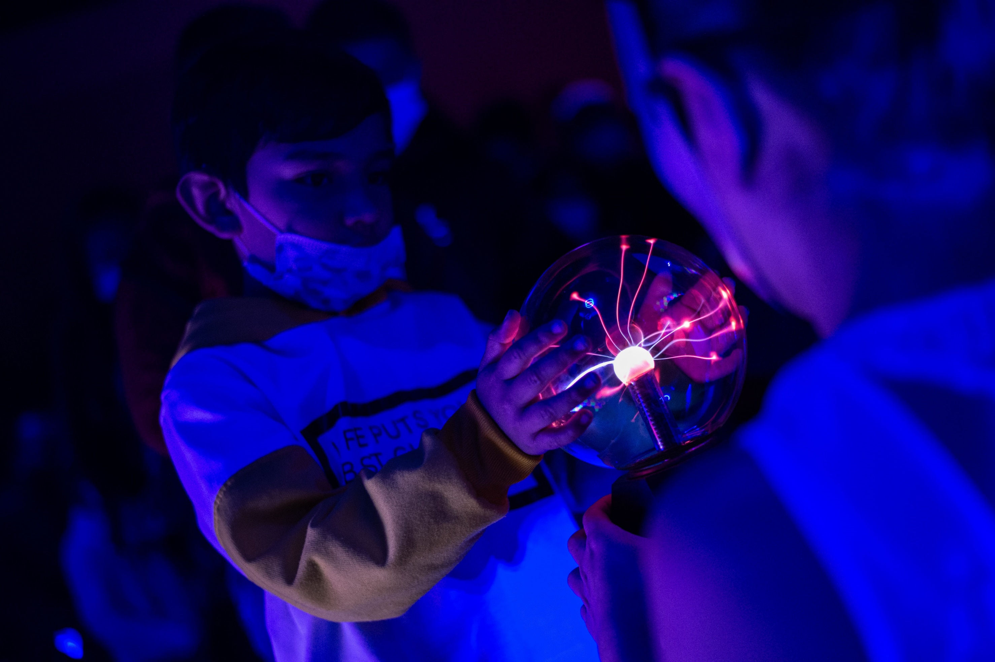
Diapositiva Separador de Tema

Slide 9
Texto Arial 14
TÍtulo Arial cond. 40
TÍTULO
Iniciativas artísticas y culturales que generan impacto social en las comunidades y en los territorios con el fin de establecer indicadores de transformación social.
Promueve las practicas artísticas y culturales comunitarias como estrategia para el fortalecimiento del tejido social.
Iniciativas artísticas y culturales que generan impacto social en las comunidades y en los territorios con el fin de establecer indicadores de transformación social.
Promueve las practicas artísticas y culturales comunitarias como estrategia para el fortalecimiento del tejido social.
Iniciativas artísticas y culturales que generan impacto social en las comunidades y en los territorios con el fin de establecer indicadores de transformación social.
Promueve las practicas artísticas y culturales comunitarias como estrategia para el fortalecimiento del tejido social.

Slide 10
TEXTO Arial 16 TÍtulo Arial cond. 40
El Instituto Distrital de las Artes – IDARTES es una entidad con más de 11 años de creación, adscrita a la Secretaría de Cultura, Recreación y Deporte. Se encarga de la ejecución de políticas, planes y proyectos para el ejercicio efectivo de los derechos culturales de los ciudadanos del Distrito Capital.
TÍTULO
El Instituto Distrital de las Artes – IDARTES es una entidad con más de 11 años de creación, adscrita a la Secretaría de Cultura, Recreación y Deporte. Se encarga de la ejecución de políticas, planes y proyectos para el ejercicio efectivo de los derechos culturales de los ciudadanos del Distrito Capital.

Slide 11
TÍTULO TÍTULO
TEXTO Arial 16 TÍtulo Arial cond. 40
El Instituto Distrital de las Artes – IDARTES es una entidad con más de 11 años de creación, adscrita a la Secretaría de Cultura, Recreación y Deporte. Se encarga de la ejecución de políticas, planes
El Instituto Distrital de las Artes – IDARTES es una entidad con más de 11 años de creación, adscrita a la Secretaría de Cultura, Recreación y Deporte. Se encarga de la ejecución de políticas, planes y proyectos para el ejercicio efectivo de los derechos culturales de los ciudadanos del Distrito Capital.
El Instituto Distrital de las Artes – IDARTES es una entidad con más de 11 años de creación, adscrita a la Secretaría de Cultura, Recreación y Deporte.

Slide 12
Diapositiva Separador de Tema

Slide 13
TÍTULO
TEXTO Arial 16 TÍtulo Arial cond. 40
El Instituto Distrital de las Artes – IDARTES es una entidad con más de 11 años de creación, adscrita a la Secretaría de Cultura, Recreación y Deporte. Se encarga de la ejecución de políticas, planes y proyectos para el ejercicio efectivo de los derechos culturales de los ciudadanos del Distrito Capital.
El Instituto Distrital de las Artes – IDARTES es una entidad con más de 11 años de creación, adscrita a la Secretaría de Cultura, Recreación y Deporte. Se encarga de la ejecución de políticas, planes y proyectos para el ejercicio efectivo de los derechos culturales de los ciudadanos del Distrito Capital.

